Slide 1
স্বাগতম
সবাইকে শুভেচ্ছা

Slide 2
পরিচিতি
মাওঃ শাহীন আলম
পদবী : সহকারী মৌলভী
নূতন বাজার দাখিল মাদরাসা
ইন্ডেক্স নং- 2097881
ছাতক-সুনামগঞ্জ
মোবা : ০১৭১৮৩৪৯০০৮
ই-মেইলঃ shahinrampuri@gmail.com
পাঠ পরিচিতি
শ্রেণীঃ৯ম
বিষয়ঃ তথ্য ও যোগাযোগ প্রযুক্তি
অধ্যায়ঃ ৩য়
পাঠঃ আমার ভবিষ্যৎ ক্যারিয়ার ও আইসিটি
সময়ঃ৫০ মিনিট
তারিখঃ০9/11/২০১৯

Slide 3
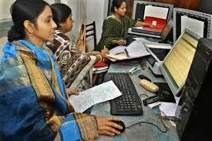
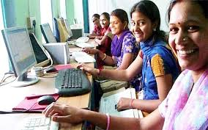
তোমাদের ভবিষ্যৎ জীবনের সাথে ছবিগুলোর সম্পর্ক কি?

Slide 4
আজকের পাঠের বিষয় হচ্ছে-
আমার ভবিষ্যৎ ক্যারিয়ার ও আইসিটি

Slide 5
এই পাঠ শেষে শিক্ষার্থীরা...
আইসিটি ভিত্তিক ক্যারিয়ারসমূহ চিহ্নিত করতে পারবে।
ফ্রিল্যান্সিং কি তা বলতে পারবে।
ক্যারিয়ারে আইসিটির ভূমিকা বর্ণনা করতে পারবে।
ঘরে বসে ইন্টারনেটের মাধ্যমে সহজে কাজ করার প্রক্রিয়া বর্ননা করতে পারবে।

Slide 6
আইসিটি ভিত্তিক কিছু পেশা
অনলাইনে আয়
কল সেন্টার

Slide 7
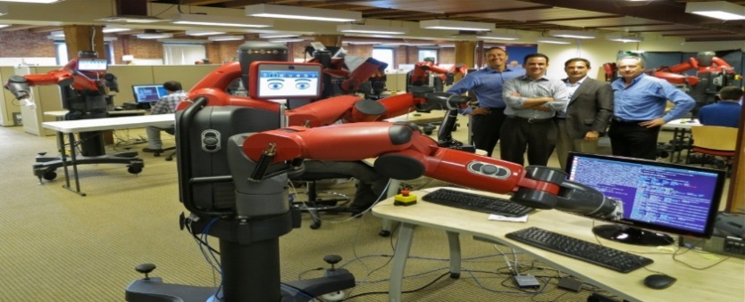
আইসিটি ভিত্তিক কিছু পেশা
বহুজাতিক প্রতিষ্ঠানে অনলাইন ভিত্তিক কাজ
রোবোটিক ইঞ্জিনিয়ারিং

Slide 8
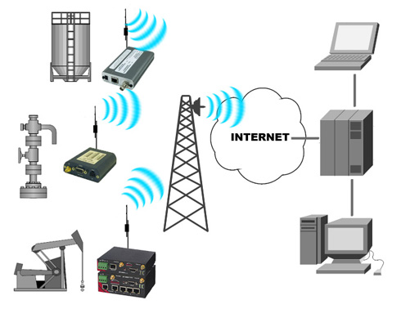
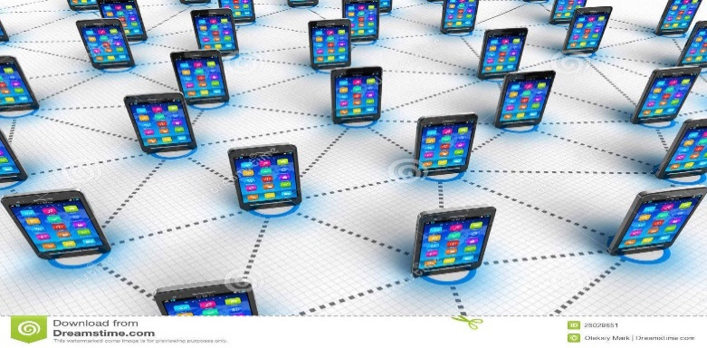
আইসিটি ভিত্তিক কিছু পেশা
ডেটা কমিউনিকেশন
মোবাইল কমিউনিকেশন

Slide 9
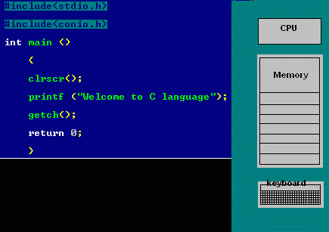
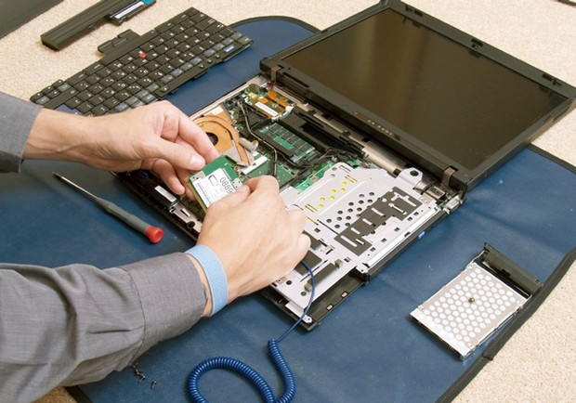
ক্যারিয়ারের ক্ষেত্রে আইসিটি দক্ষতা
প্রোগ্রামিং
কম্পিউটার ইঞ্জিনিয়ারিং

Slide 10
ক্যারিয়ারের ক্ষেত্রে আইসিটি দক্ষতা
ওয়েব সাইট নির্মাণ

Slide 11
আইসিটি ভিত্তিক ক্যারিয়ারসমূহঃ
বিশ্বব্যাপী তথ্য ও যোগাযোগ প্রযুক্তি ক্যারিয়ার গঠনের একটি বড় ক্ষেত্র। তথ্য প্রযুক্তির প্রধান উপকরণটি বলা চলে কম্পিউটার।এ কম্পিউটারে যে কতশত কাজ আছে তা কল্পনাতীত।কম্পিউটার, ইন্টারনেট, মোবাইল, কল সেন্টার ইত্যাদি সবই এর অন্তর্ভুক্ত। কম্পিউটার সায়েন্স, কম্পিউটার ইঞ্জিনিয়ারিং, মোবাইল কমিউনিকেশন,ডেটা কমিউনিকেশন,এমন হাজারটি ক্যারিয়ারের নাম রয়েছে।

Slide 12
জোড়ায় কাজ
ক্যারিয়ার গঠনে আইসিটি শিক্ষার কয়েকটি
পেশা লেখ।

Slide 13
ছবিগুলো দেখিঃ
ফ্রিল্যন্সিং এর কাজ চলছে
দেশ বিদেশে ফ্রিল্যান্সিং এ অনেক সুযোগ রয়েছে।
ফ্রিল্যান্সিং একটিস্বাধীনপেশা

Slide 14
ফ্রিল্যান্সিং কি?
ফ্রিল্যান্সিং একটি ইংরেজী শব্দ এর বাংলা অর্থ “মুক্তপেশা” । কোনো নির্দিষ্ট ব্যক্তি বা প্রতিষ্ঠানের অধীনে না থেকে মুক্তভাবে কাজ করাকে বোঝায়।যারা এধরনের কাজ করেন তাদের বলা হয় মুক্ত পেশাজীবি (Freelancer). ফ্রিল্যান্ন্সিংয়ের জন্য আমাদের সবসময় ওয়েবসাইটের শরণাপন্ন হতে হয়। এসকল সাইটকে বলা হয় ফ্রীল্যান্স মার্কেট প্লেস।এসকল সাইটে ওয়েব ডিজাইনিং, গ্রাফিক্স ডিজাইন, ভিডিও এডিটিং , ডাটাএন্ট্রি, আর্টিক্যাল লেখা, ডিজিটাল মার্কেটিং ইত্যাদি।

Slide 15
জোড়ায় কাজ
কয়েকটি ফ্রিল্যান্সিং পেশার নাম লেখ

Slide 16
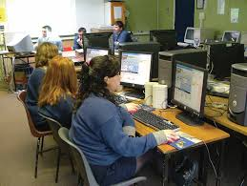
ছবিতে আই সি টি ভিত্তিক ক্যারিয়ার সমূহঃ
কম্পিউটার একাডেমি
কল সেন্টারে কাজ
কম্পিউটার ইঞ্জিনিয়ারিং

Slide 17
ক্যারিয়ারে আইসিটির ভূমিকাঃ
বর্তমান বিশ্ব প্রযুক্তি নির্ভর। প্রযুক্তি ছাড়া বিশ্ব অচল। ক্যারিয়ার গঠনে আই সি টির ভূমিকা অনেক বেশি ।যদি তুমি দক্ষতার সাথে কম্পিউটার চালাতে পার তাহলে ক্যারিয়ার সাজাতে কোন অসুবিধা হবেনা। আই সি টি সম্পর্কে অনেক জ্ঞান অর্জন করতে হবে তাহলে তোমার ক্যারিয়ার সাজাতে আই সি টি ভূমিকা রাখবে। কম্পিউটার জ্ঞান এর পাশাপাশি ইংরেজী ও ইন্টারনেট জ্ঞান একান্ত আবশ্যক।

Slide 18
জোড়ায় কাজ
ক্যারিয়ার সাজাতে কোন কোন দক্ষতা
ভূমিকা রাখবে লেখ?

Slide 19
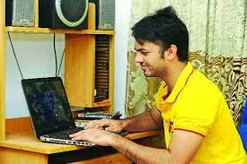
ছবিগুলো দেখিঃ
ঘরে বসে ইন্টারনেটে কাজ
ঘরে বসে আউটসোর্সিং কাজে সফলতা
ইন্টারনেটে আয়ের সুবিধা ঘরে বসেই

Slide 20
ঘরে বসে ইন্টারনেটের মাধ্যমে কাজ করার প্রক্রিয়াঃ
ইন্টারনেটের মাধ্যমে এখন ঘরে বসেই সহজে কাজ করা যায়।বর্তমানে অনেকে এভাবে কাজ করে স্বাবলম্বী হচ্ছেন। তবে কাজ করতে গেলে দক্ষতা খুবই প্রয়োজন। এজন্য দক্ষতা বাড়ানোর জন্য ইন্টারনেটের সহযোগীতা নেয়া একান্ত আবশ্যক।

Slide 21
দলগত কাজ
“ক্যারিয়ার হিসেবে আইসিটির সম্ভাবনা অনেক উজ্জ্বল।” উক্তিটি বিশ্লেষণ কর।

Slide 22
1. কিসের ব্যবহার ছাড়া একটি দিনও কল্পনা করা যায় না?
ক. কম্পিউটার
খ. মোবাইল
গ. আইসিটি
ঘ. নেটওয়ার্ক
২. আইসিটির প্রধান উপকরণ কী?
ক. মোবাইল
খ. ই-বুক
গ. কম্পিউটার
ঘ. ইন্টারনেট

Slide 23
বাড়ির কাজ
ভবিষ্যৎ ক্যারিয়ার উন্নয়নের জন্য আইসিটি শিক্ষার প্রয়োজনীয়তা লিখে আনবে।

Slide 24
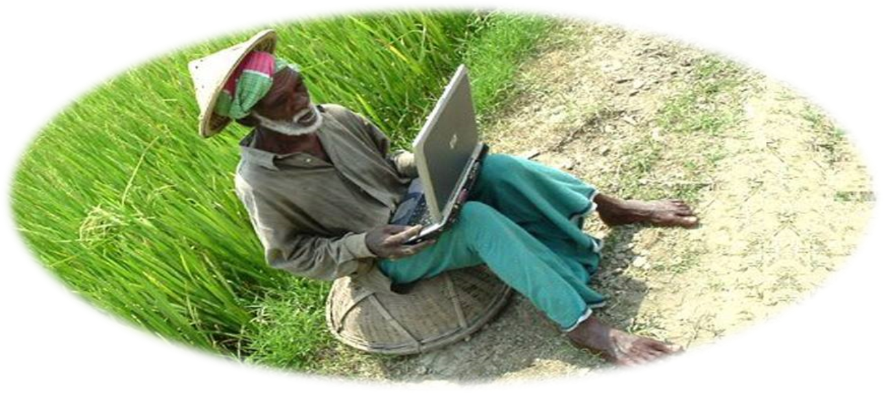
ধন্যবাদ সবাইকে

